Slide 1
Нігерія
Презентацію підготував учень 7-в класу
Абрамович Владислав

Slide 2
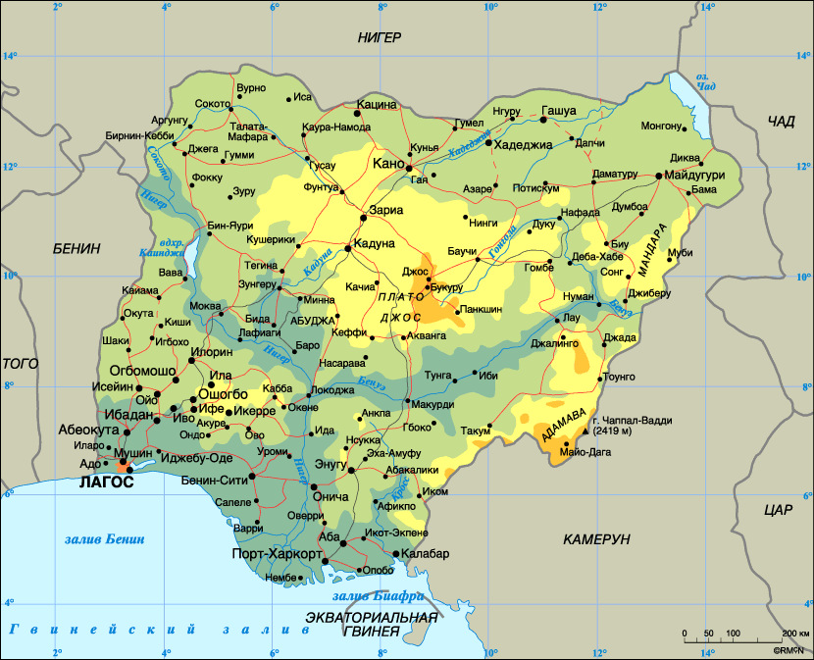
Географічне розташування
Знаходиться на заході Африки, біля Гвінейської затоки. Межує на півночі - з Нігером, на сході – з Чадом і Камеруном, на заході – з Беніном. Столиця – Абуджа. Площа 92400 кв. км. Державна мова – англійська. Грошова одиниця – найра. Найвища точка – гора Чаппаль-Бадди(2419м)

Slide 3
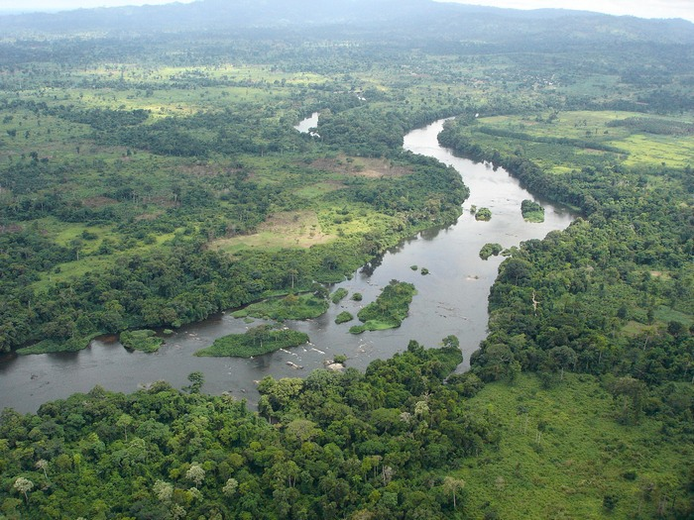
Походження назви
Назва пішла від найменування річки – Нігер (від туарегського – “текуча вода”)

Slide 4
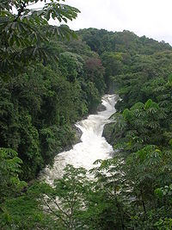
Природа
Складна мережа лагун і протоків, розташованих за бар'єром піщаних пляжів, утворює систему захищених мілководних шляхів, по яких невеликі судна можуть пройти від кордону з Беніном на заході до кордону з Камеруном на сході без виходу в океан. В глибині країни чітко виділяються уступ Нсукка-Окігві, що підіймається над долиною ріки Крос, плато Джос і Біу, а також гори Адамава. В основному полога поверхня плато, складеного кристалічними породами на півночі і заході країни і пісковиками на сході, в багатьох місцях поцяткована острівними горами (інзельберґами), тобто скелястими останцовеми горбами з крутими схилами. На північному сході поверхня поступово знижується у бік озера Чад. На півн.-заході плато переходить в рівнину Сокото, на півн.-сході — в рівнину Борну. Клімат екваторіальний. Гол. ріка країни — Нігер з притокою Бенуе.

Slide 5
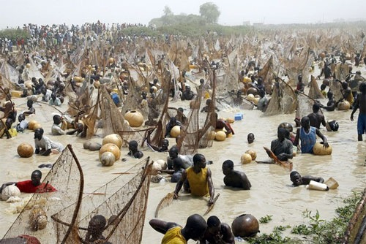
Історія
Нігерія отримала незалежність від Англії в межах Співдружності в 1960; республікою стала в 1963. Після військового перевороту 1966 відбувся контрпереворот і загибель багатьох людей етносу ігбо на півночі. Конфлікт навколо нафти призвів до оголошення незалежної держави Біафра і громадянської війни 1966-70, під час якої відбулася серія політичних переворотів і контрпереворотів. У 1989 з'явилися дві нові партії. Дев'ять нових штатів було створено до 1991, загальна кількість досягла 30. У 1993 за результатами виборів 1992 президентом став Ібрагім Бабангіда, але пізніше вибори визнали недійсними. У 1993 генерал Сані Абача став прем'єр-міністром, відновив військове правління і розпустив політичні партії.

Slide 6
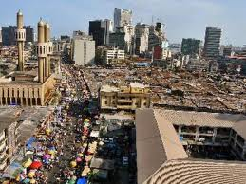
Економіка
Нігерія — аграрна країна з розвиненою нафтодобувною промисловістю. Основні галузі економіки: гірнича (в тому числі нафтова), деревообробна, текстильна та легка промисловість, хімічна, конструктивних матеріалів, сталеливарна. Тр-т: автомобільний, залізничний, морський, повітряний. Гол. мор. порти — Лагос, Порт-Харкорт, Бонні, Варрі. У галузі повітряних перевезень крім державної компанії «Найджіріа ейруейз», працюють приватні авіакомпанії, зокрема, «Кабо ейрлайнз» і «Окада ейр». До аеропортівміжнародного значення в Лагосі і Кано додалися аеропорти такого ж класу в Харкорті, Ілоріні (поблизу Лагосу), Калабарі, Майдугурі і новій федеральній столиці Абуджі. Крім того, 11 аеропортів обслуговують тільки внутрішні авіалінії.

Slide 7
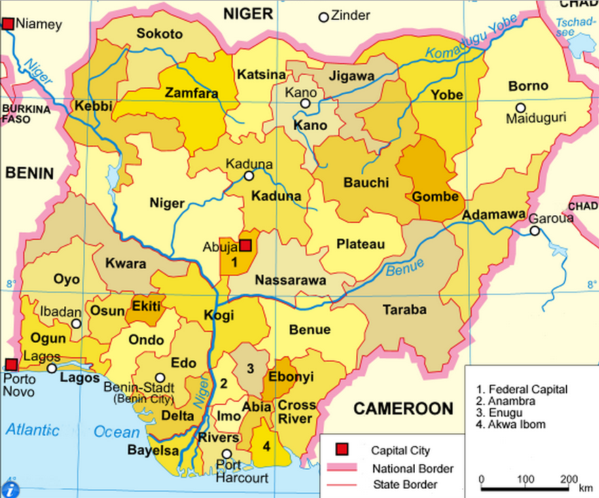
Адміністративний поділ
Нігерія є федеративною республікою та поділяється на 36 штатів (англ. state) і одну федеральну столичну територію (англ. federal Capital Territory) зі столицею Абуджа. В свою чергу до регіонів першого рівня входить 774 території місцевого управління (англ. Local Government Area, LGA).

Slide 8
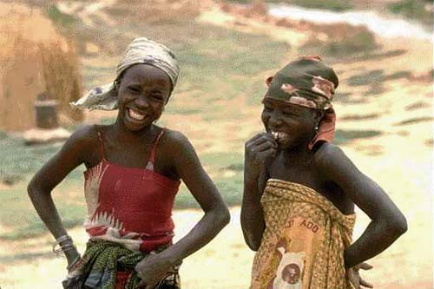
Населення
У червні 2012 р. кількість населення Нігерії становила 160 млн осіб. Етнічна і лінгвістична ситуація в країні характеризується великою строкатістю. У Нігерії проживає більш як 250 етнічних груп, що мають власну мову і культурні особливості. 80% населення складають десять груп, які чисельно переважають в окремих штатах: хауса і фульбе в штатах Сокото, Кадуна, Баучі, Йобе, Кацина, Джигава і Кано, канурі – в Борно, тів – в Бенуе і Плато, йоруба – в Ойо, Огун, Ондо, Екіті і Лагос, едо (біні) – в Едо, ібо (ігбо) – в Імо і Анамбра, ібібіо-ефік – у Кросс-Рівер і іджо – в Байелса. Хауса, йоруба та ібо становлять близько 60% населення Нігерії.

Slide 9
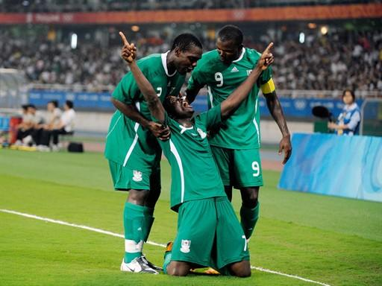
Спорт
Збірна Нігерії з футболу є однією з найсильніших у Африці. Багато нігерійських футболістів виступає за європейські команди. Наприклад, Ідеє Браун та Лукман Аруна грають в «Динамо» Київ. Серед інших відомих спортсменів боксер Семюель Пітер.

Slide 10
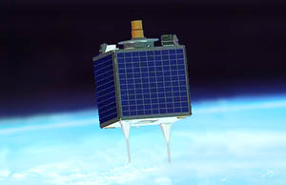
Космічні технології
Нігерійський супутник «Nigeria Sat-1» запустили з космодрому Плесецьк у вересні 2003 року для участі в міжнародній системі моніторингу Землі — «Disaster Monitoring Constellation». Нігерія стала третьою (після ПАР та Алжиру) країною континенту із власним космічним апаратом.

Slide 11
Дякую за перегляд
Кінець!!!

